Slide 1
2. Nodarbība
Nosakiet dalībnieku stilus

Slide 2
Kas ir jūsu skolēni?
Kā jūs raksturotu skolēnus, kurus mācāt?
Vai jūs domājat, ka skolēni mūsdienās mācās savādāk sociālo mediju dēļ?
wolpert-gawron-169hero-onlinemgmt-shutterstock
https://campusmonita.com/class-management/

Slide 3
Kā skolēni mācās
Skolēni mācās daudzos veidos, un viņiem ir vairākas un dažādas vajadzības. Attiecīgi skolēnu vajadzības ietekmē viņu personība. Tas ir tāpēc, ka:
skolēni mācās dažādos veidos
viņi mācās citā tempā
viņiem ir atšķirīga izcelsme
skolēniem ir dažādi mācīšanās iemesli
viņus motivē dažādi
viņus motivē dažādas lietas
un viņi atšķirīgi reaģē uz izaicinājumiem

Slide 4
Mācīšanās stili
Crystal Joy Crystal Joy saved to Creators Creative Expressions
learning styles | Print off this "Learning Styles" chart! What is YOUR Learning Style?
https://www.pinterest.com/pin/133419207684305340/
https://sites.google.com/site/aclassroomforrainbowkids/websites

Slide 5
Vizuāli Izglītojamie
Understand your child’s learning style
https://www.tatasky.com/dth/services/kids/class-room
https://phonics101.wordpress.com/learning-styles/learning-style-visual/

Slide 6
Klausītāji
Understand your child’s learning style
https://www.tatasky.com/dth/services/kids/class-room
https://phonics101.wordpress.com/learning-styles/learning-style-visual

Slide 7
Verbālie izglītojamie
Mācīšanās stratēģijas vizuālajiem / verbālajiem izglītojamajiem:
Izpētiet jaunu informāciju tekstā vai piezīmēs, izmantojiet krāsu kodu
Izmantojiet marķieri, lai izceltu dažāda veida informāciju kontrastējošās krāsās
Atmiņas kartes - ierobežojoša informācija katrā kartiņā
Uzrakstiet diagrammu vai ilustrāciju skaidrojumus
Uzrakstiet detalizēti, kā veikt soļus matemātiskā vai tehniskā problēmu risināšanā
Pirms eksāmena / testa izmantojiet piezīmes ar atslēgas vārdiem un ievietojiet labi redzamās vietās, spogulī, informācijas panelī utt.
curriculum clipart linguistic intelligence 2578087
https://webstockreview.net/image/curriculum-clipart-linguistic-intelligence/2578087.html

Slide 8
Izglītojamo fiziskais tips
Taktiliem / kinestētiskiem izglītojamajiem
nepieciešamas iespējas pārvietoties un rīkoties ar materiāliem
Izsekot un izcelt
Izspēlējiet jēdzienus un stāstus
rakstīt vai zīmēt klausoties
staigāt domājot
lietot izteiksmei rokas un rokas
Iedomājieties sevi situācijā
izrādīt teātri
lomu spēles modeļi
dejas vai mīma
izveidot, konstruēt vai attīstīt.
You Are a Kinesthetic Learner
Here are Your Super-Powers!
https://www.howtolearn.com/kinesthetic-learner/

Slide 9
Izglītojamo loģiskais tips
Ja izmantojat loģisko stilu, jums patīk izmantot smadzenes loģiskai un matemātiskai spriešanai.
Jūs varat viegli atpazīt modeļus, kā arī saiknes starp šķietami bezjēdzīgu saturu.
Tas arī liek klasificēt un grupēt informāciju, lai palīdzētu jums to uzzināt vai saprast.
Understand your child’s learning style
https://www.tatasky.com/dth/services/kids/class-room

Slide 10
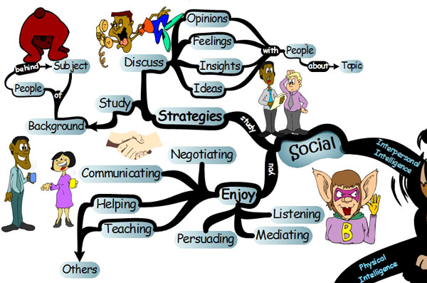
Izglītojamo sociālais tips
Understand your child’s learning style
https://www.tatasky.com/dth/services/kids/class-room
https://medium.com/@rebekahamaro/learning-styles-the-importance-of-critical-self-reflection-tesia-marshik-tedxuwlacrosse-5f271ec3ff

Slide 11
Vientuļnieks
Šādi izglītojamie mēdz būt vairāk privāti un neatkarīgi.
Spēj labi koncentrēties uz aktuālajām tēmām.
Viņi apzinās savas jūtas un domāšanu.
Viņi izmanto vairāk laika, lai domātu par pašreizējiem izaicinājumiem un sasniegumiem.
Mācīšanās paņēmieni - rada personīgu interesi par tēmām, veic žurnālu, apgalvojumus un modelēšanu.
Understand your child’s learning style
https://www.tatasky.com/dth/services/kids/class-room

